Slide 1
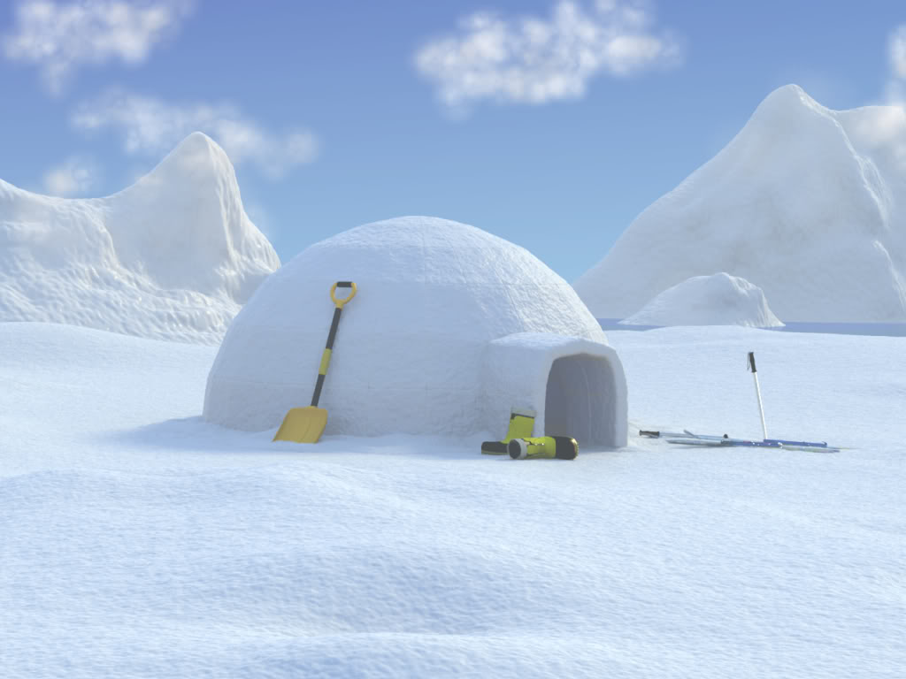
MADDE VE ISI

Slide 2
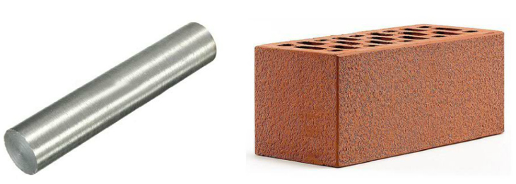
Maddelerin Isı İletkenliği:
Isı maddeler tarafından iletilebilir. Isı iletimi ısının madde tanecikleri arasında aktarılmasıyla gerçekleşir. Ancak bütün maddelerde ısı aynı şekilde iletilmez.
Demir ısıyı iyi iletir.
Delikli tuğla ısıyı iyi iletmez.

Slide 3
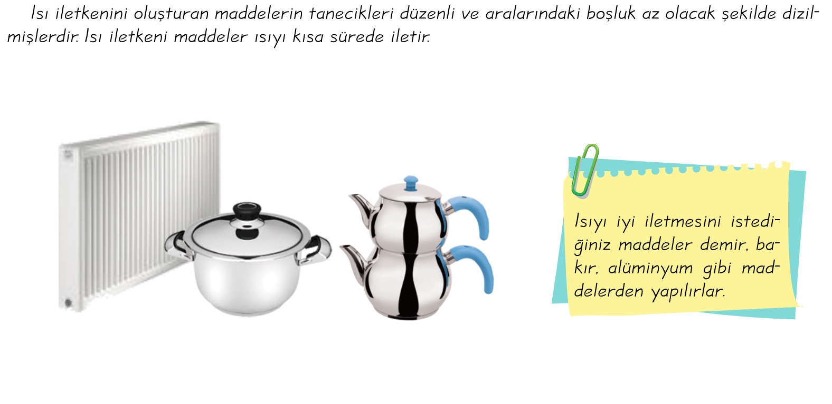
Isı İletkeni:
Isıyı iyi ileten maddelere ısı iletkeni denir.
Örnekler:
Metaller(demir, bakır, altın, alüminyum, gümüş, çelik, platin…..)

Slide 4
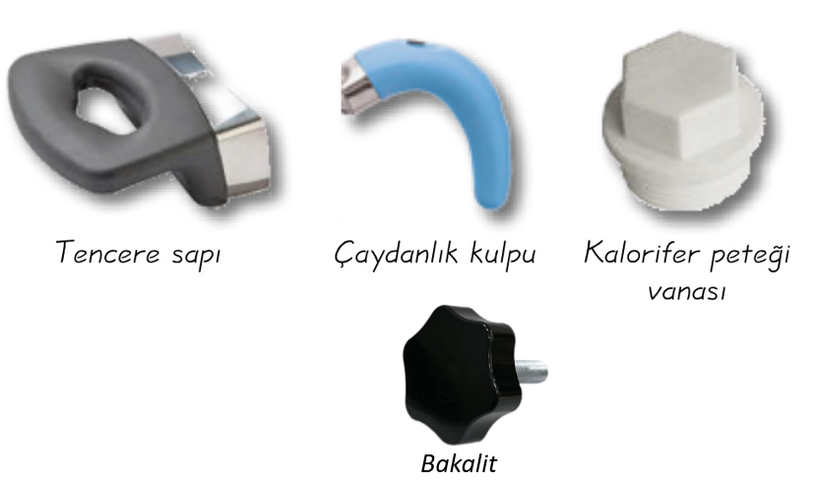
Isı Yalıtkanı:
Isıyı iyi iletmeyen maddelere ısı yalıtkanı denir.
Örnekler:
Delikli tuğla
Cam
Kağıt
Tahta(ahşap)
Plastik
Hava
Bakalit
Porselen
Seramik
Su
Kauçuk
Beton
Yün
Katran
Saman

Slide 5
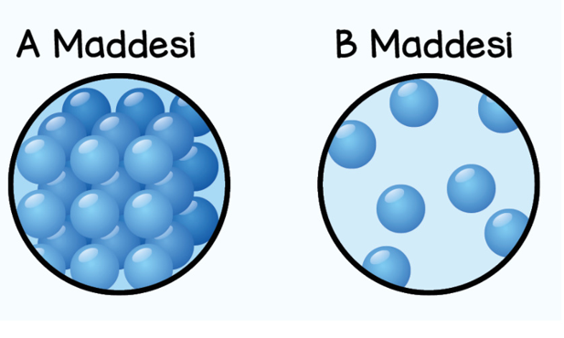
Maddelerin ısı iletkenliğini belirleyen durum tanecikleri arasındaki boşluktur. Tanecikler arasındaki boşluğun az olduğu maddeler ısıyı daha iyi iletir.

Slide 6
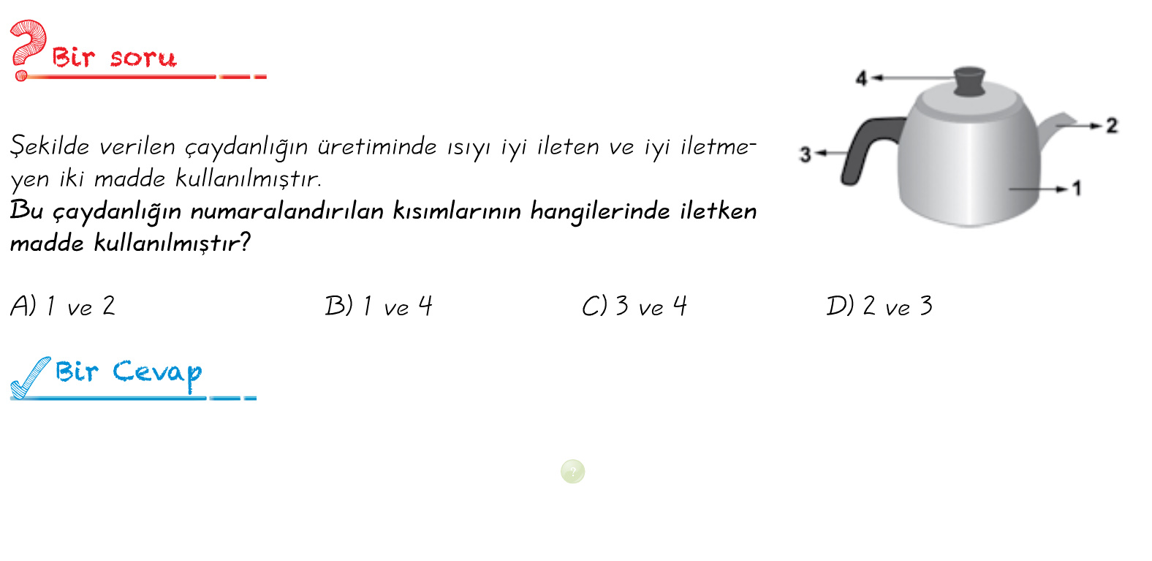

Slide 7
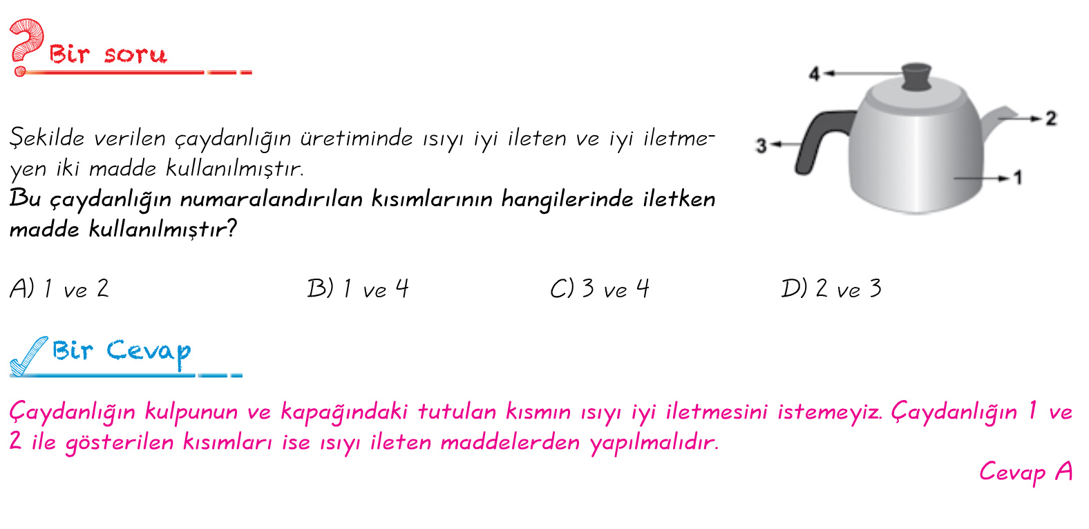

Slide 8
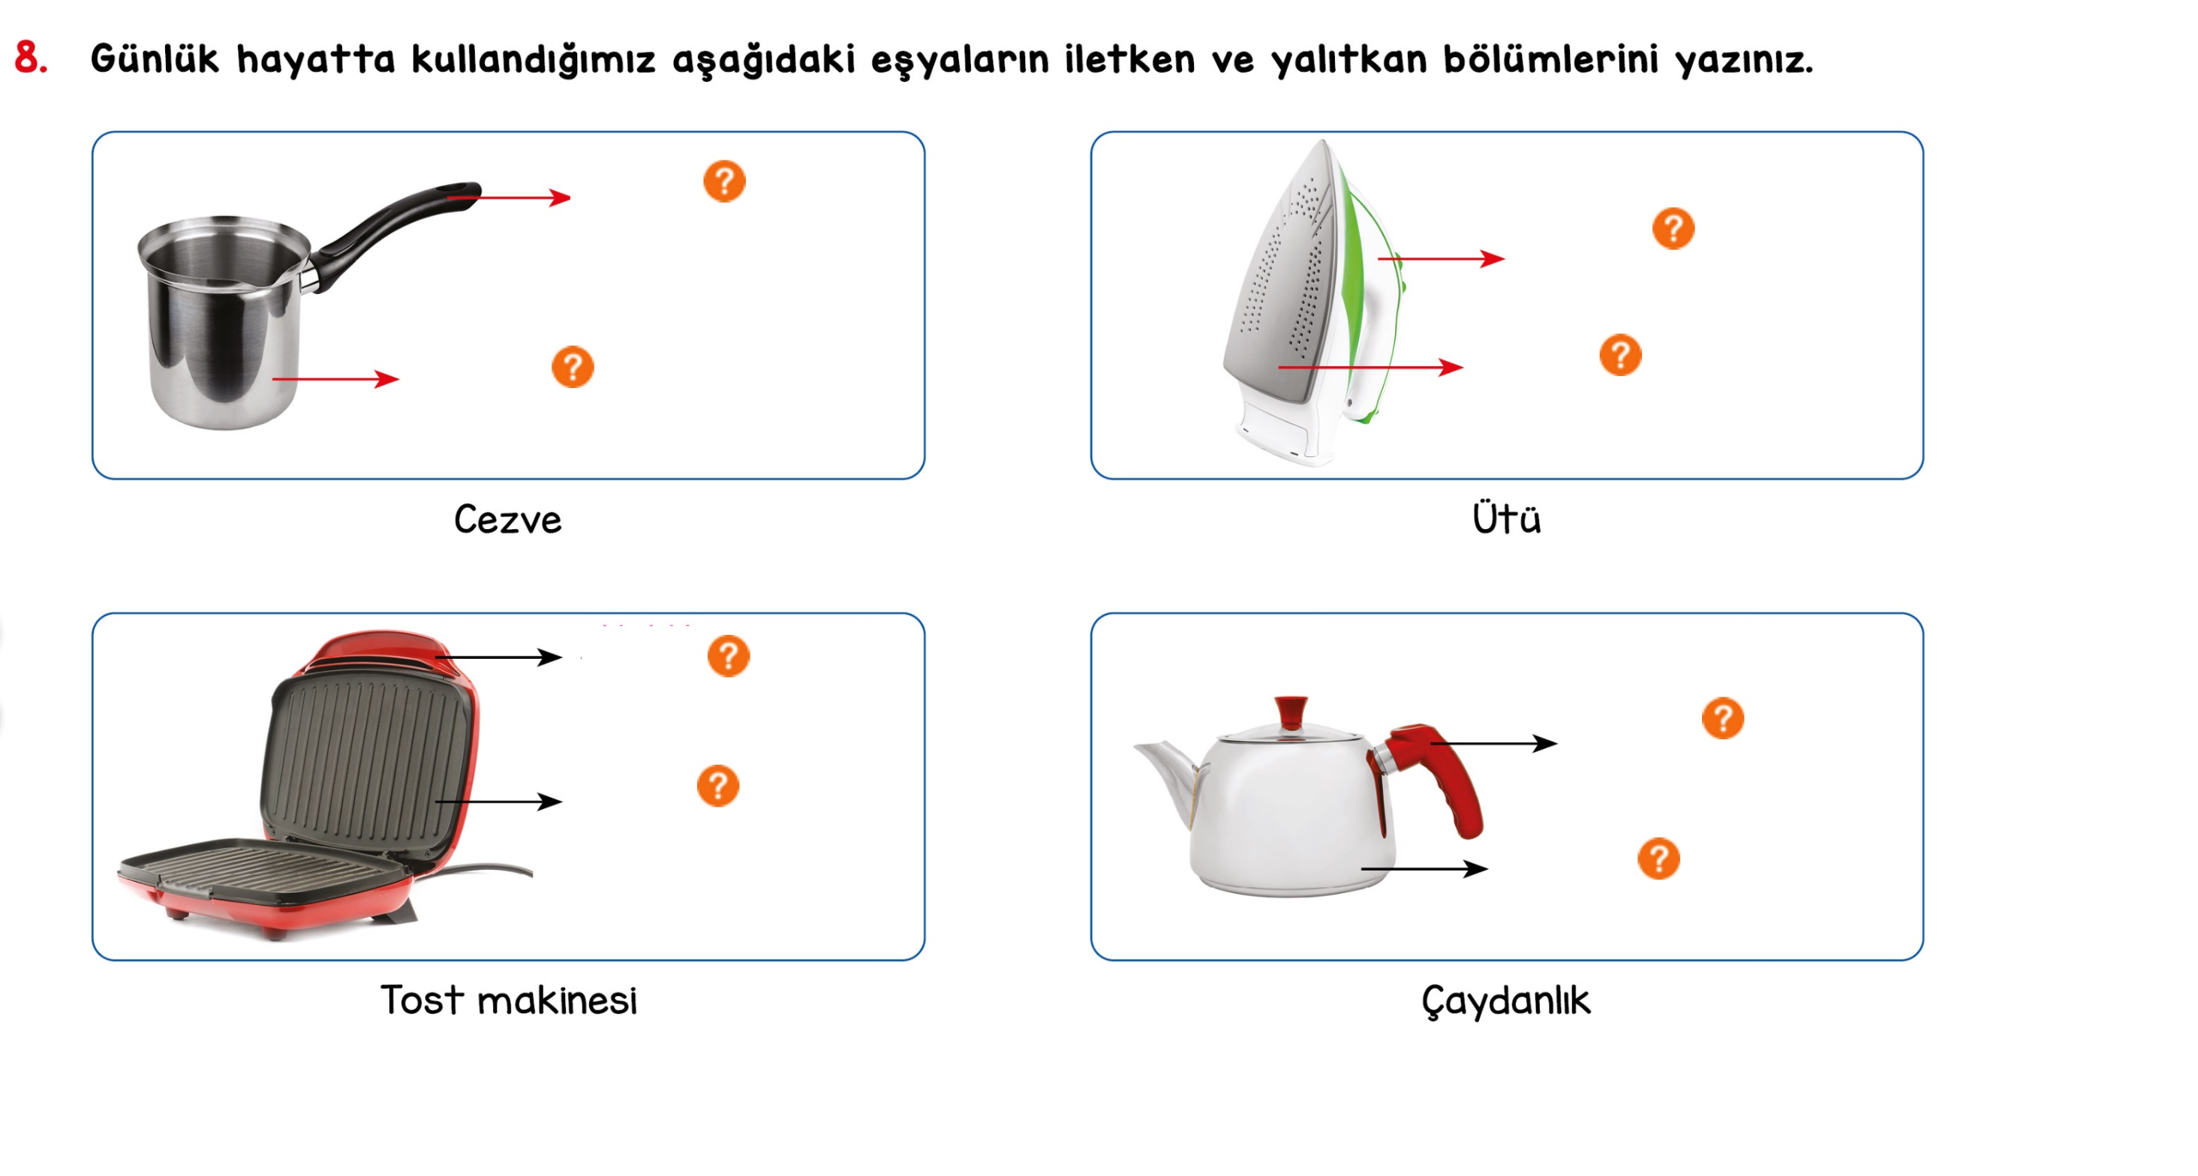

Slide 9
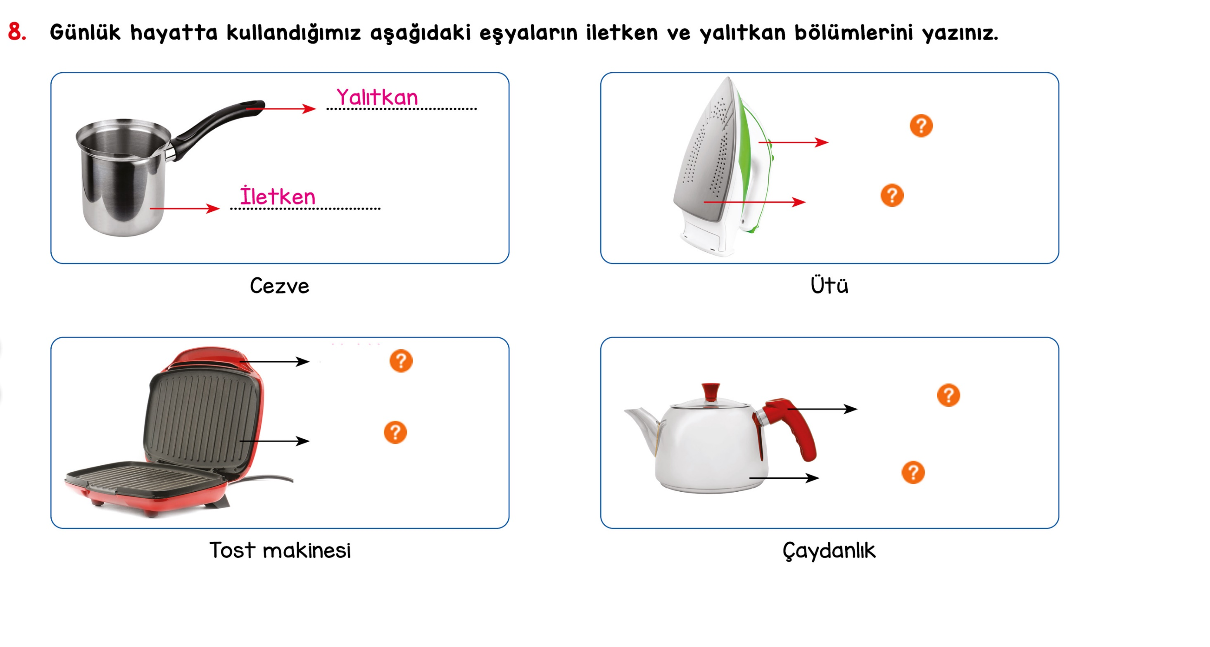

Slide 10
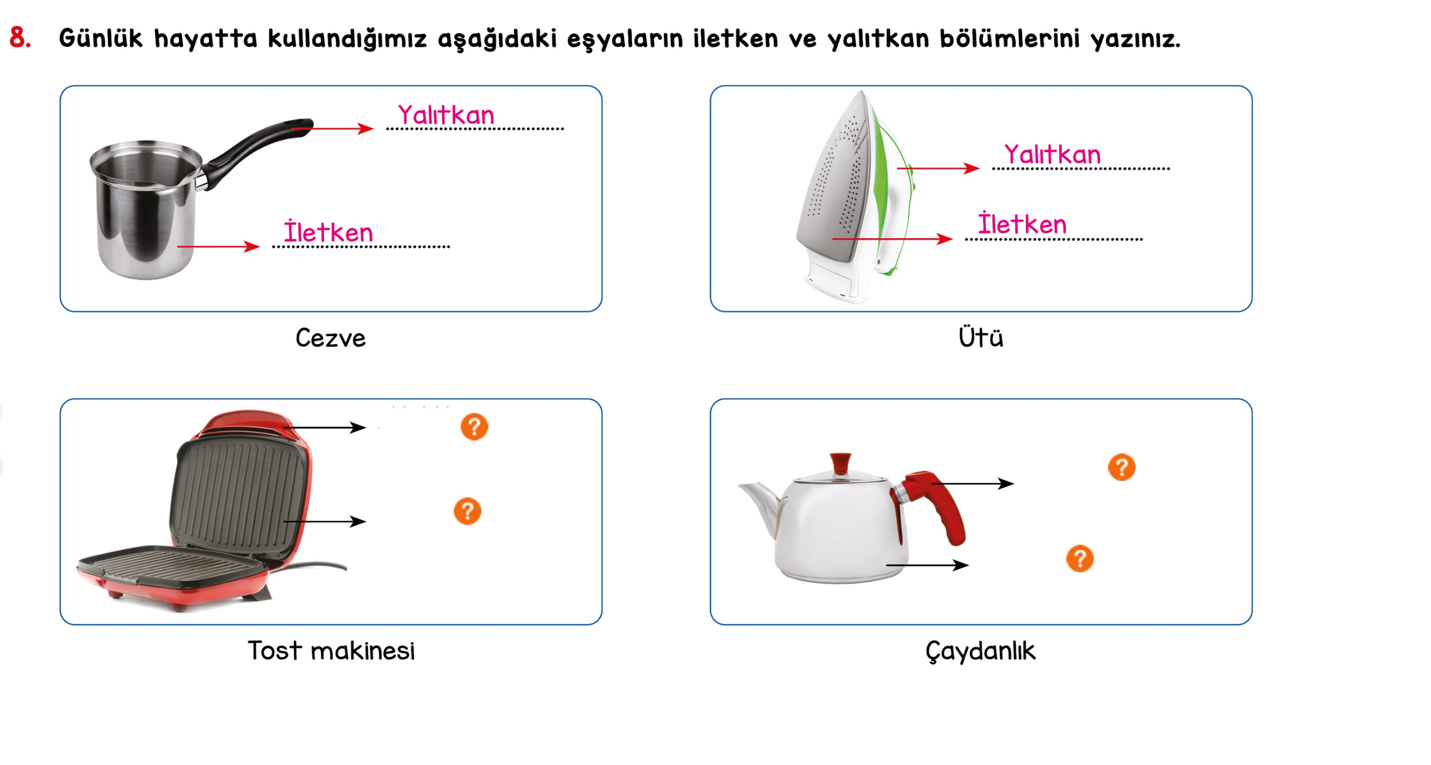

Slide 11
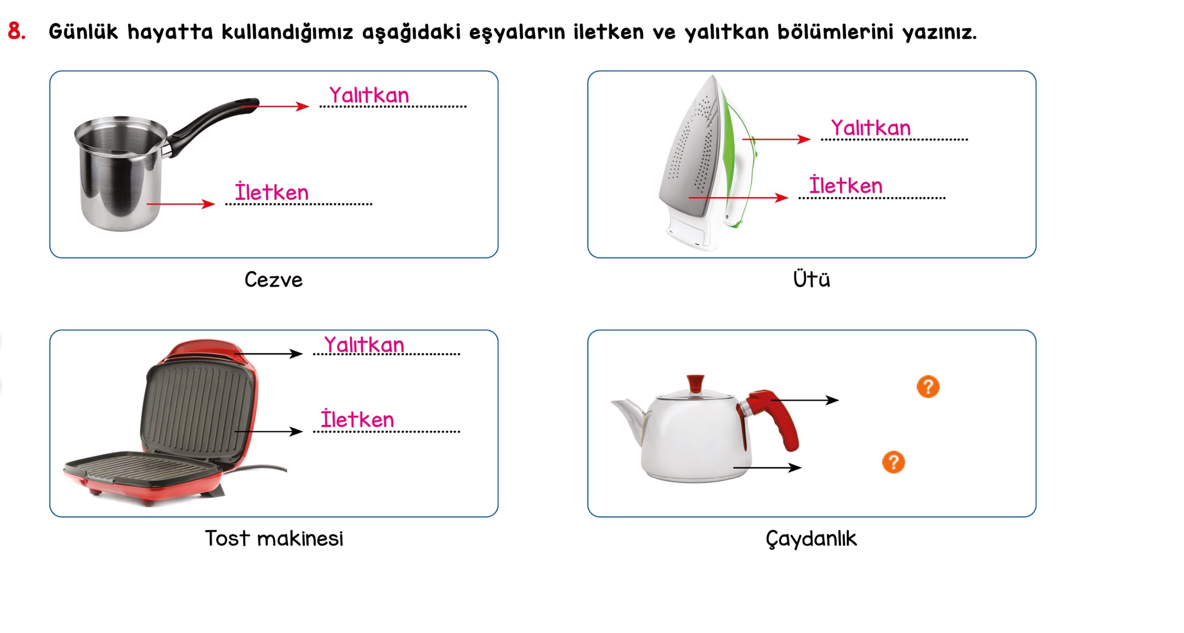

Slide 12
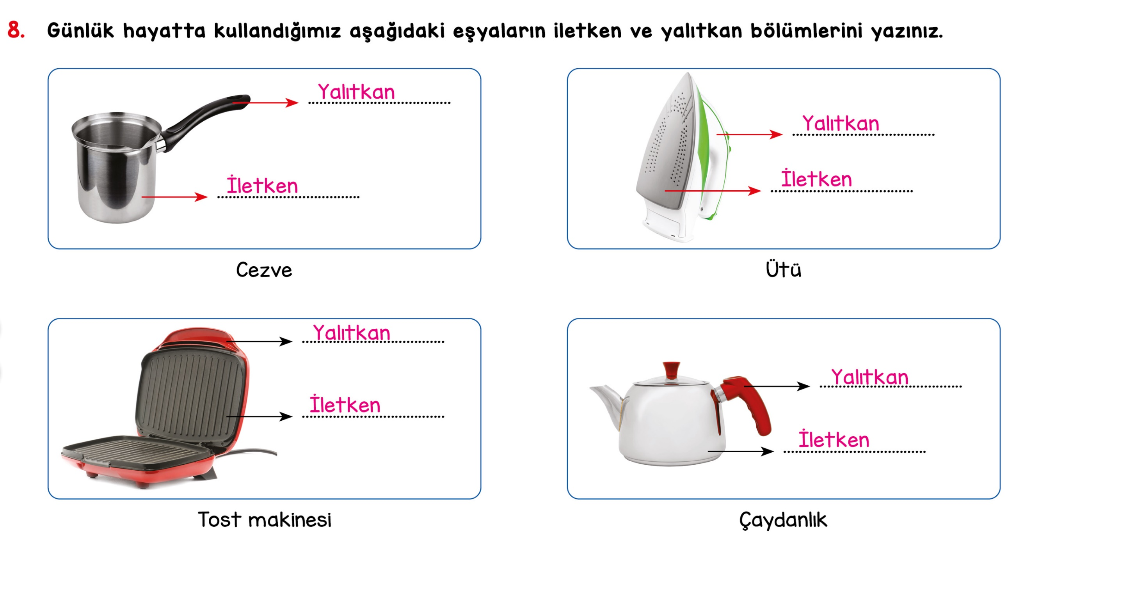

Slide 13
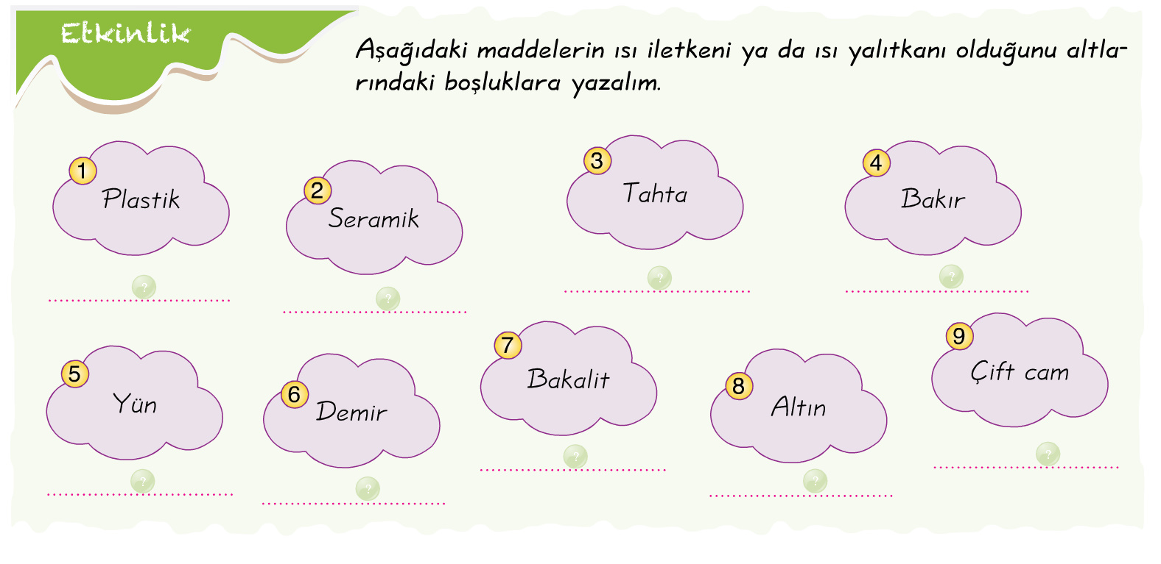

Slide 14
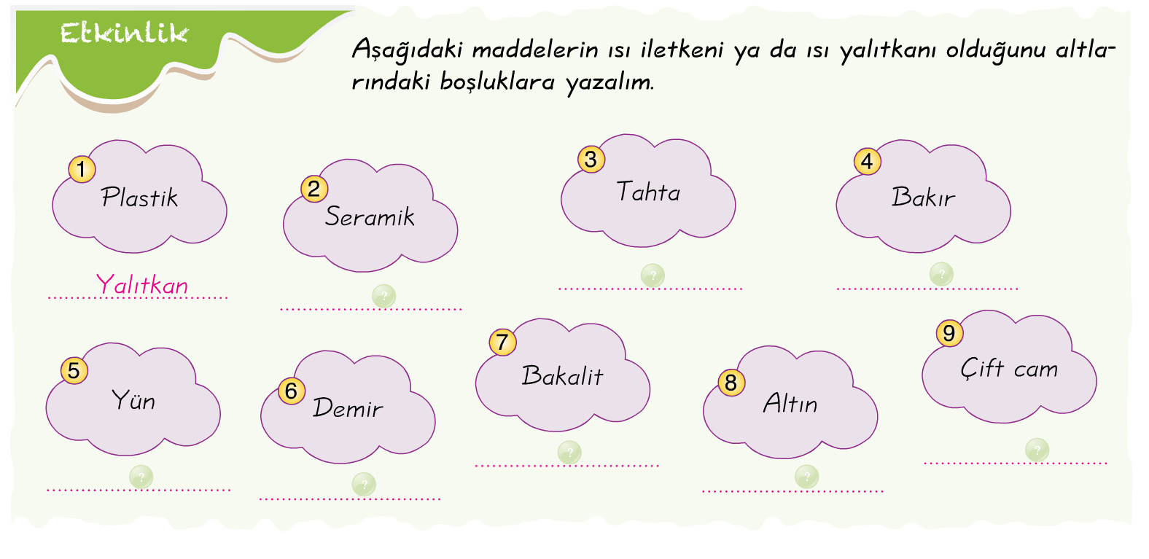

Slide 15
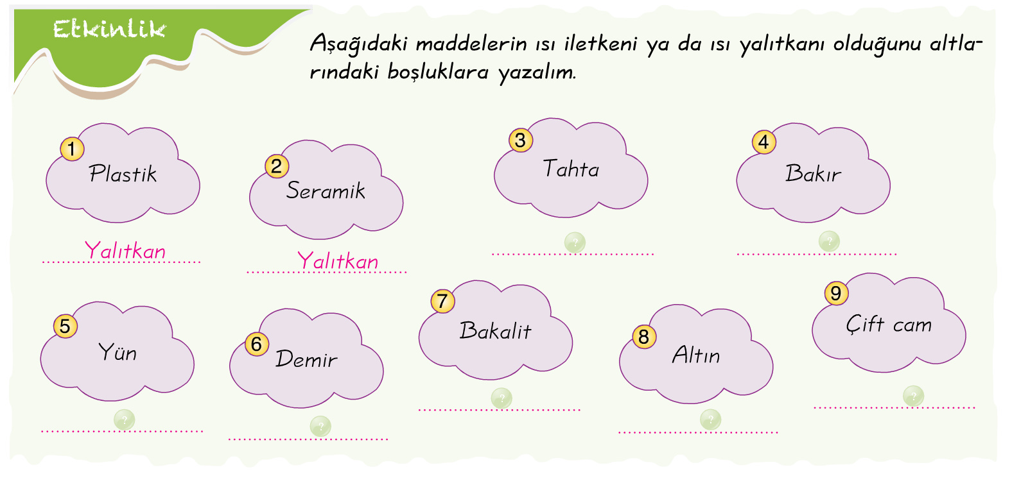

Slide 16
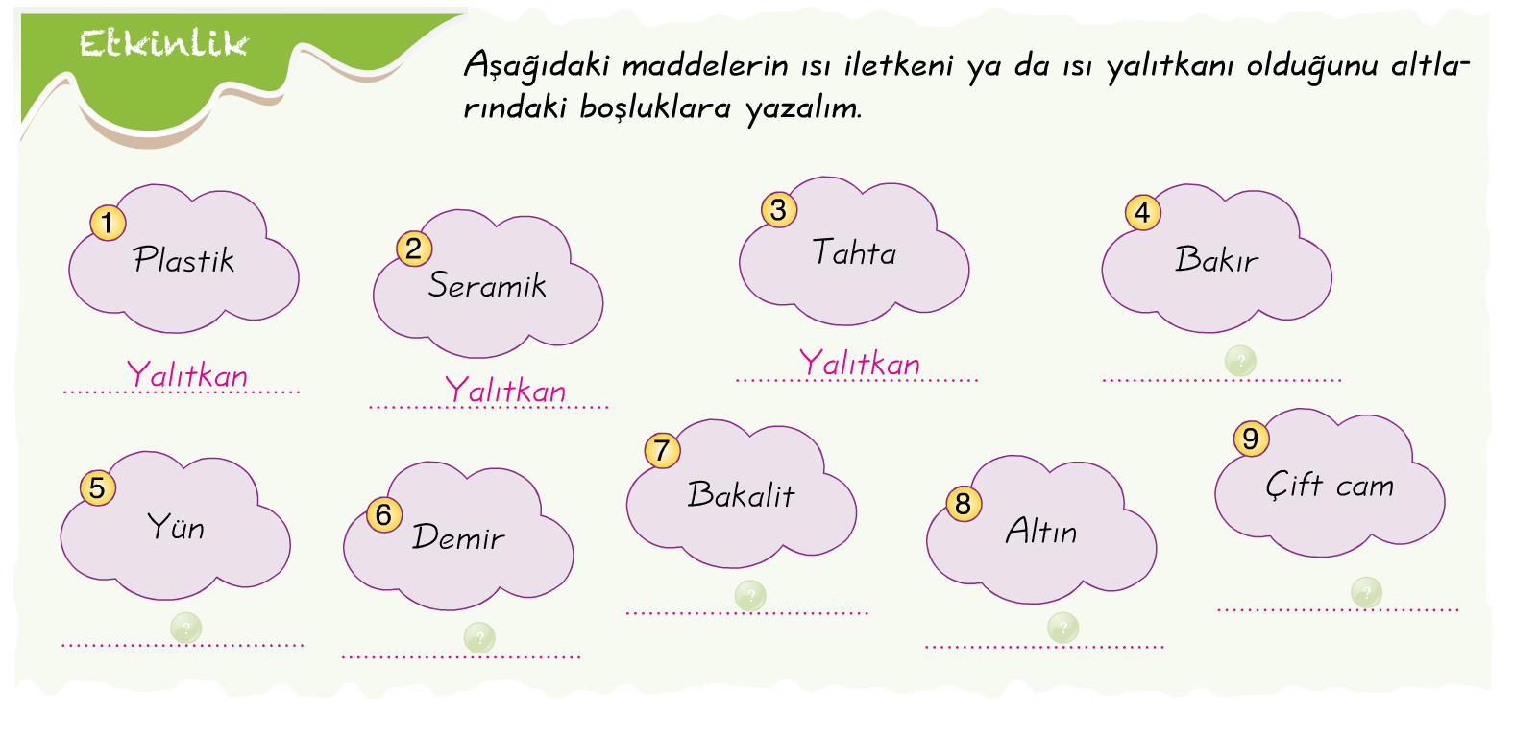

Slide 17


Slide 18
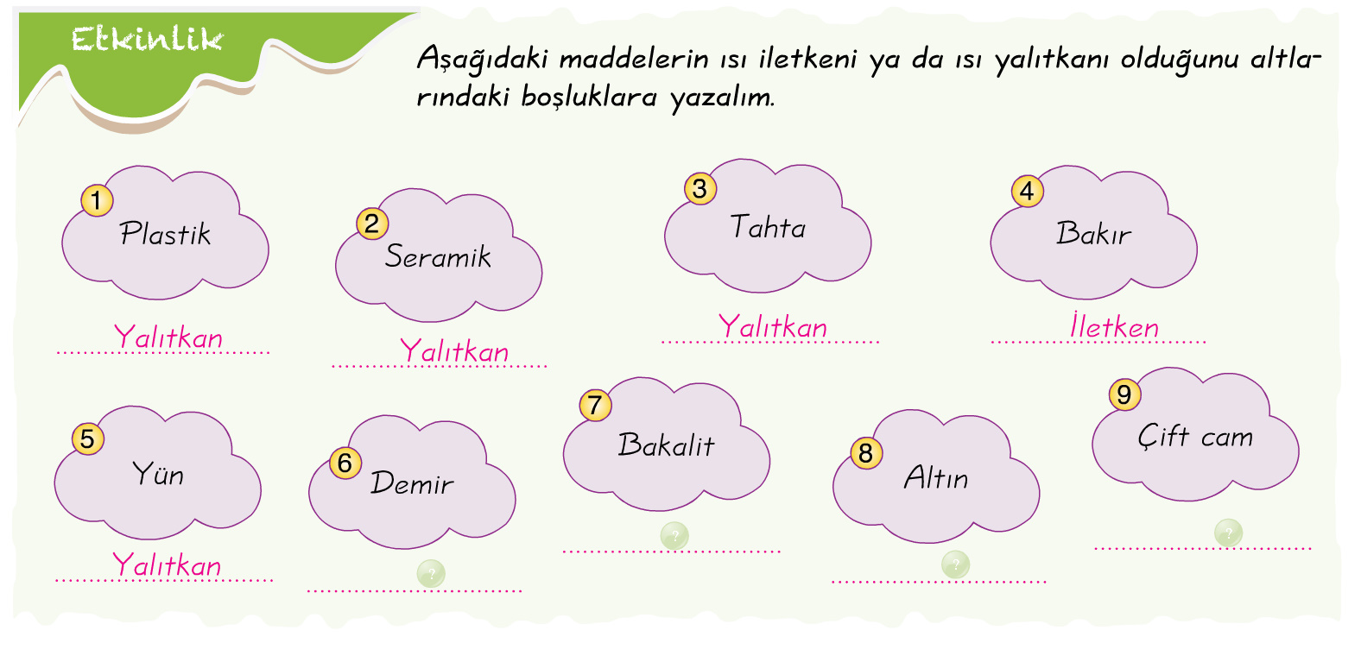

Slide 19


Slide 20


Slide 21
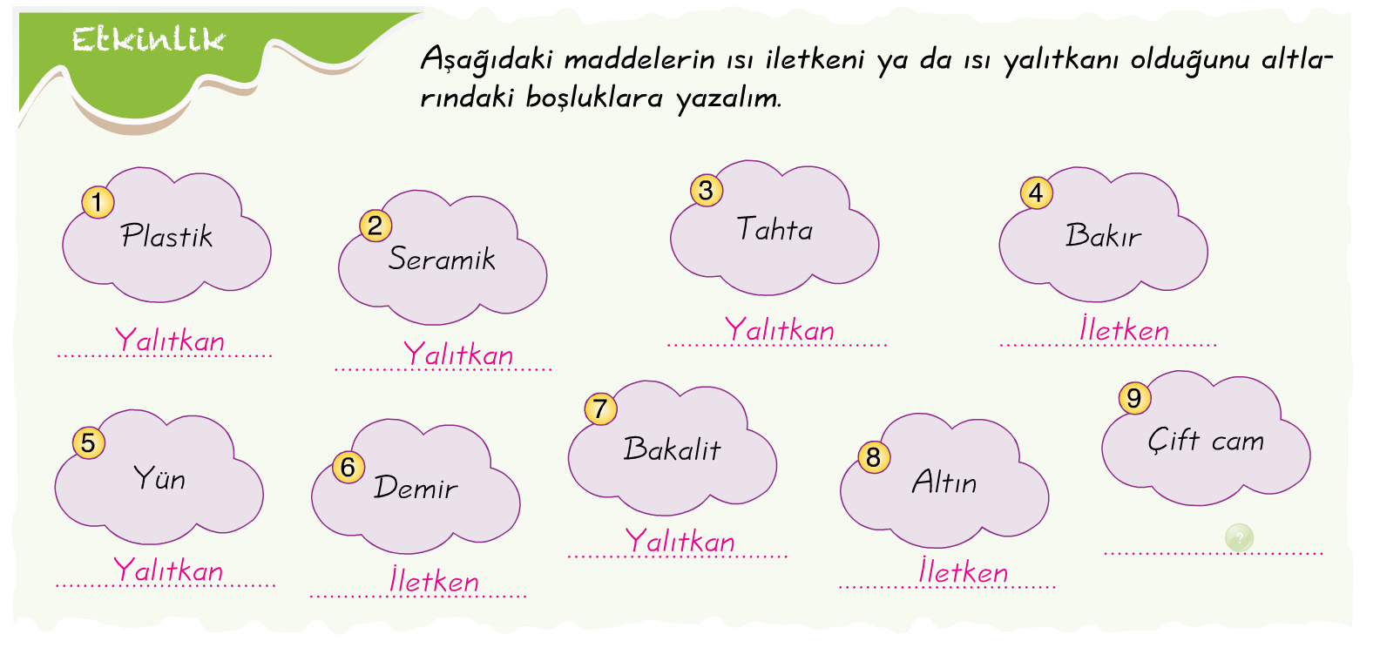

Slide 22



Slide 23
ISI YALITIMI

Slide 24
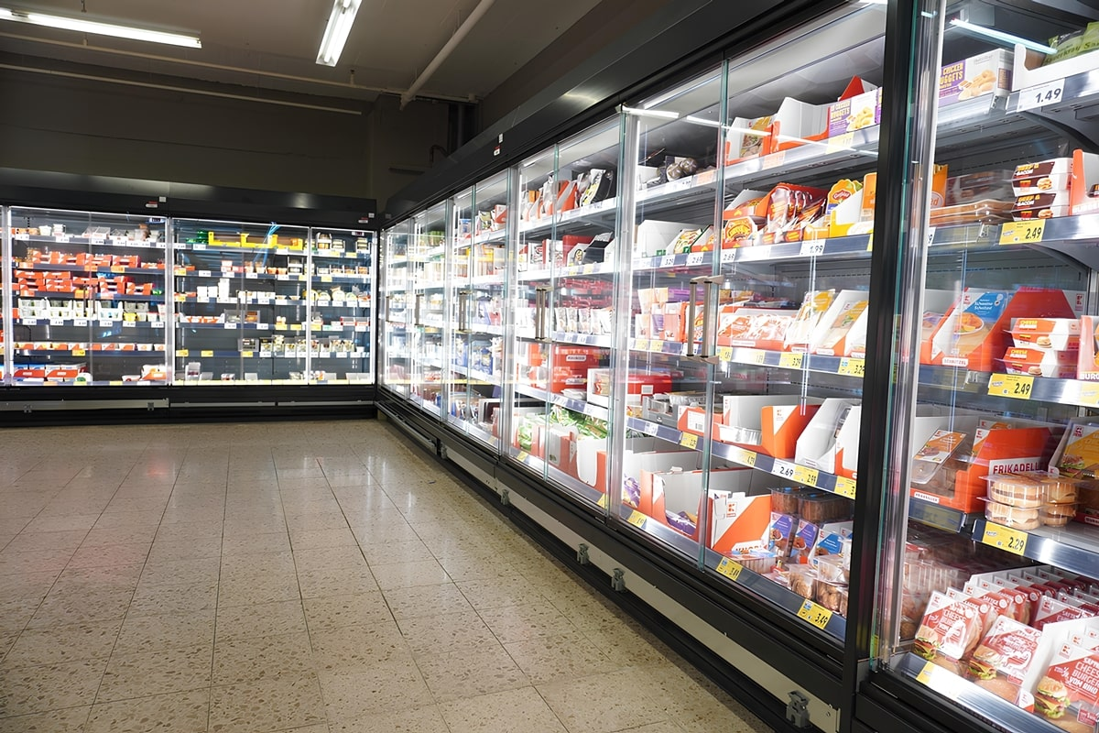
Isı Yalıtımı
Evlerin, binaların ve işyerlerinin kışın sıcak yazın ise serin kalmasını isteriz. Maddelerin bulundukları sıcaklıkları koruma ya da maddeler arasındaki ısı alışverişini engelleme işlemine ısı yalıtımı denir.

Slide 25
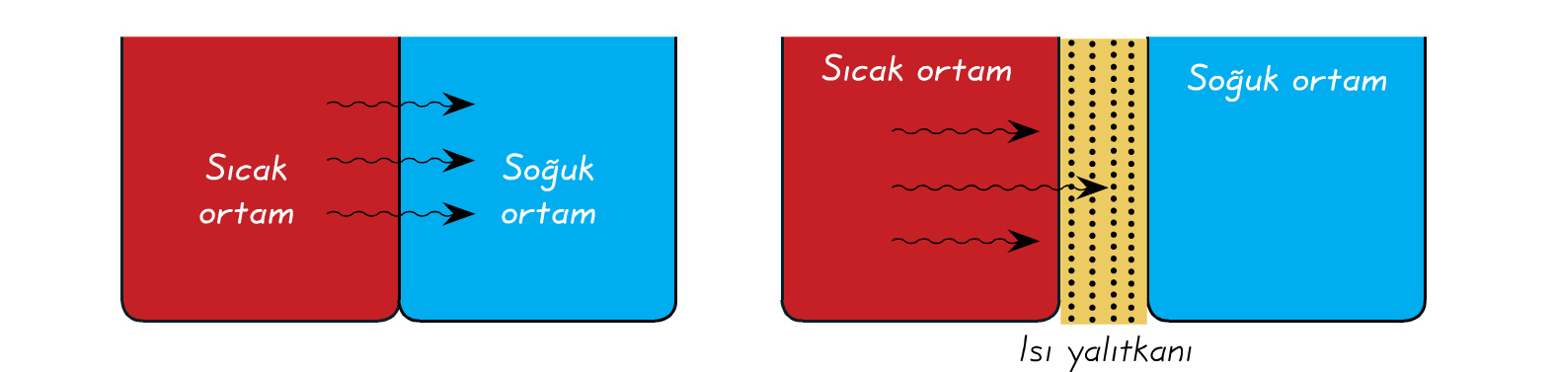
Isı yalıtımı nasıl gerçekleştirilir?

Slide 26
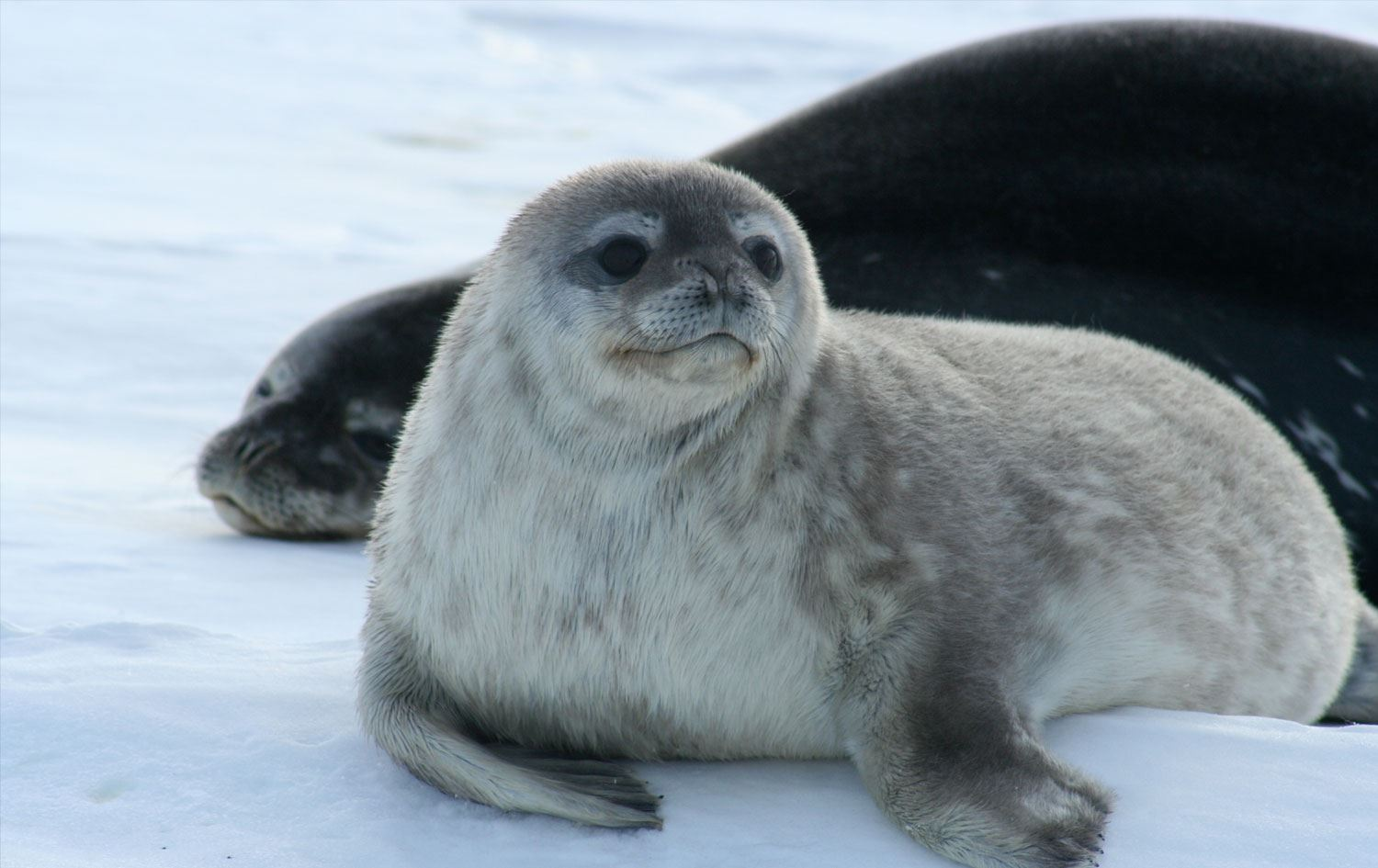
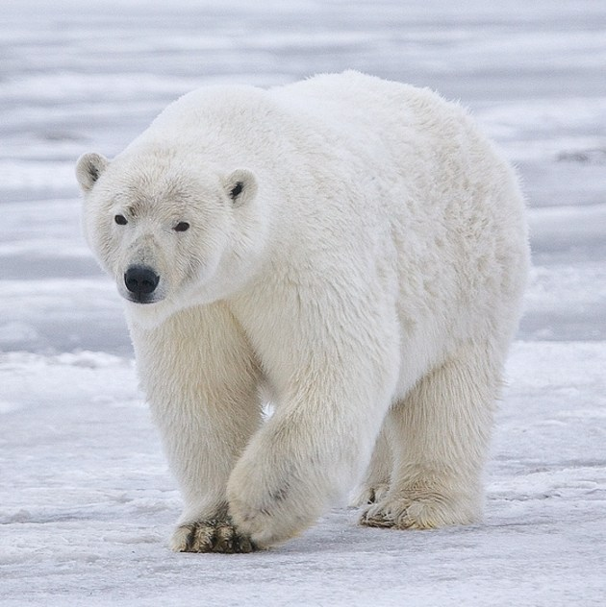
Örnek:
Balina, kutup ayısı, fok ve penguen gibi hayvanlar soğuk bölgelerde yaşadıkları için derilerinin altına yağ depolayıp vücutlarındaki ısı kaybını azaltırlar.

Slide 27
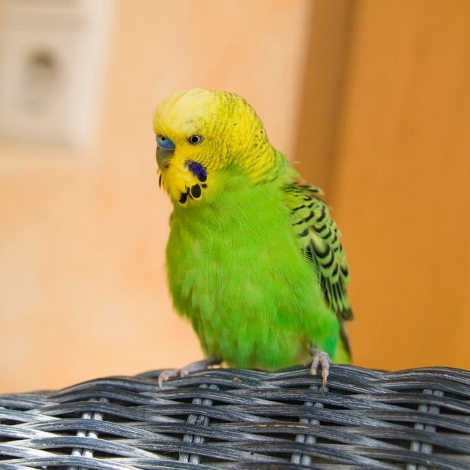
Örnek:
Kuşlar kışın tüylerini kabartarak aralara dolan hava sayesinde ısı yalıtımı yaparlar.

Slide 28
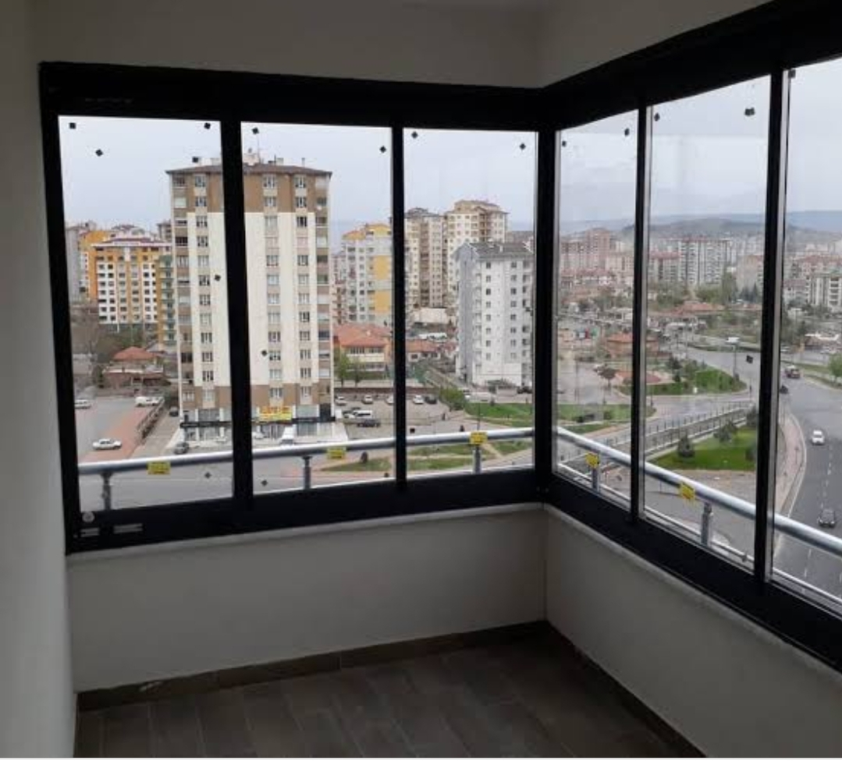
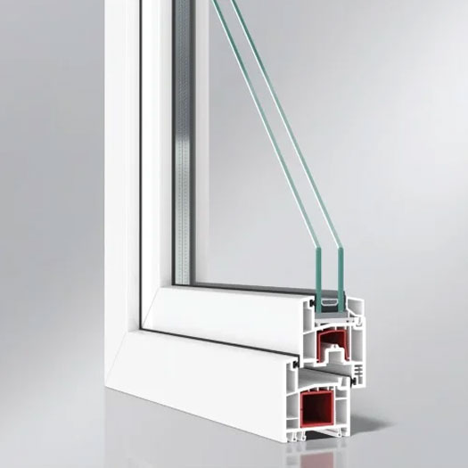
Örnek:
Evlerimizde ısı yalıtımı için çift cam kullanırız. Çift cam arasında havası boşaltılmış (vakumlanmış) bölge oluşturulur.

Slide 29
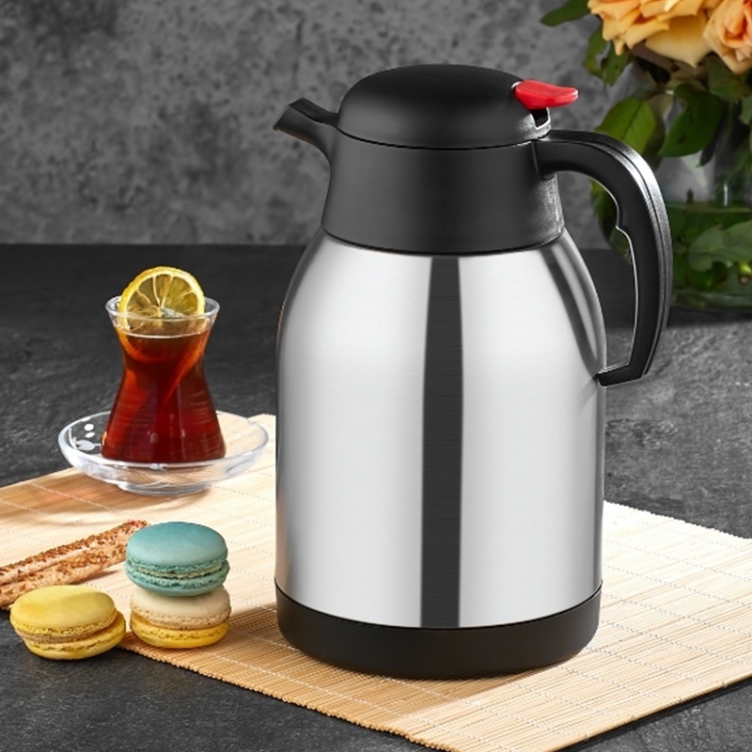
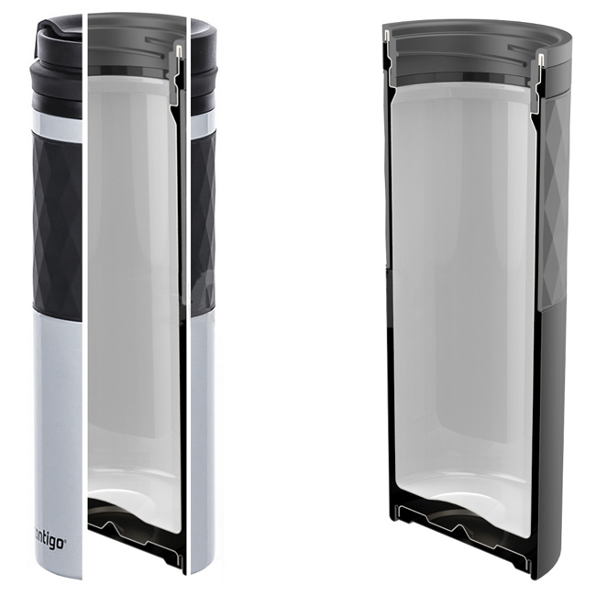
Örnek:
Termosların iç ve dış yüzeyi parlaktır. Ayrıca havası boşaltılmış (vakumlanmış) bölge oluşturulmuştur. Böylelikle termos içindeki maddelerin sıcaklığı korunur.

Slide 30
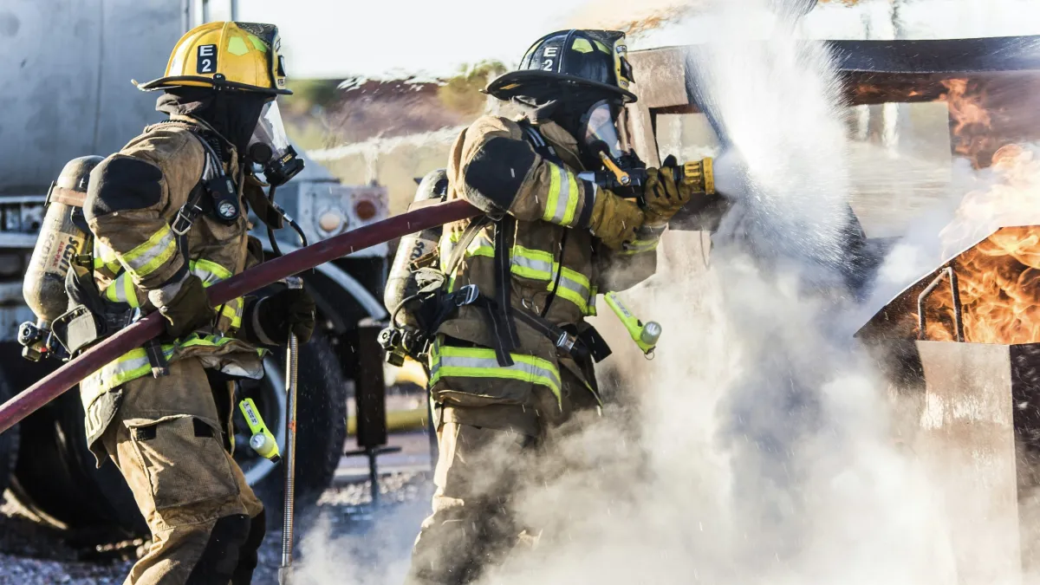
Örnek:
İtfaiyeciler ısı yalıtımlı kıyafet giyerler. Ayrıca kıyafetlerinin yüzeyi parlaktır.

Slide 31
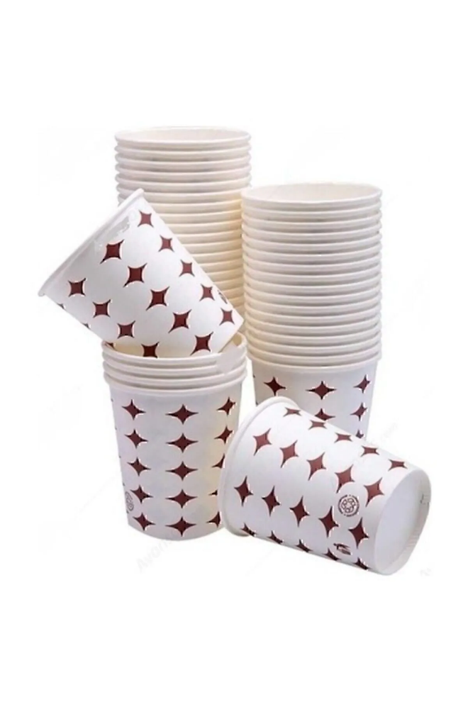
Örnek:
Karton bardaklar, sıcak içeceklerin uzun süre sıcak kalmasını sağlamak üzere tasarlanmıştır. Genellikle çift katlı veya özel malzemelerle kaplanmış modeller, içeceklerin elinizi yakmadan tüketilmesine olanak tanır.

Slide 32
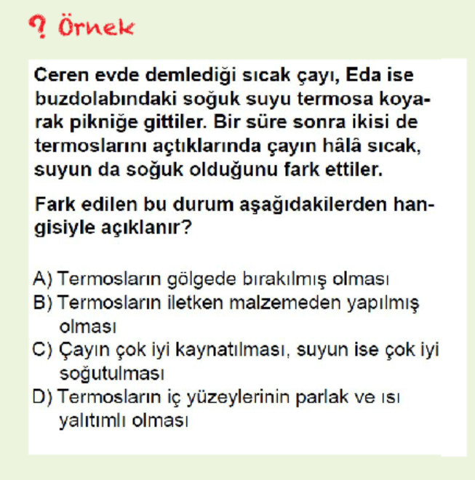

Slide 33
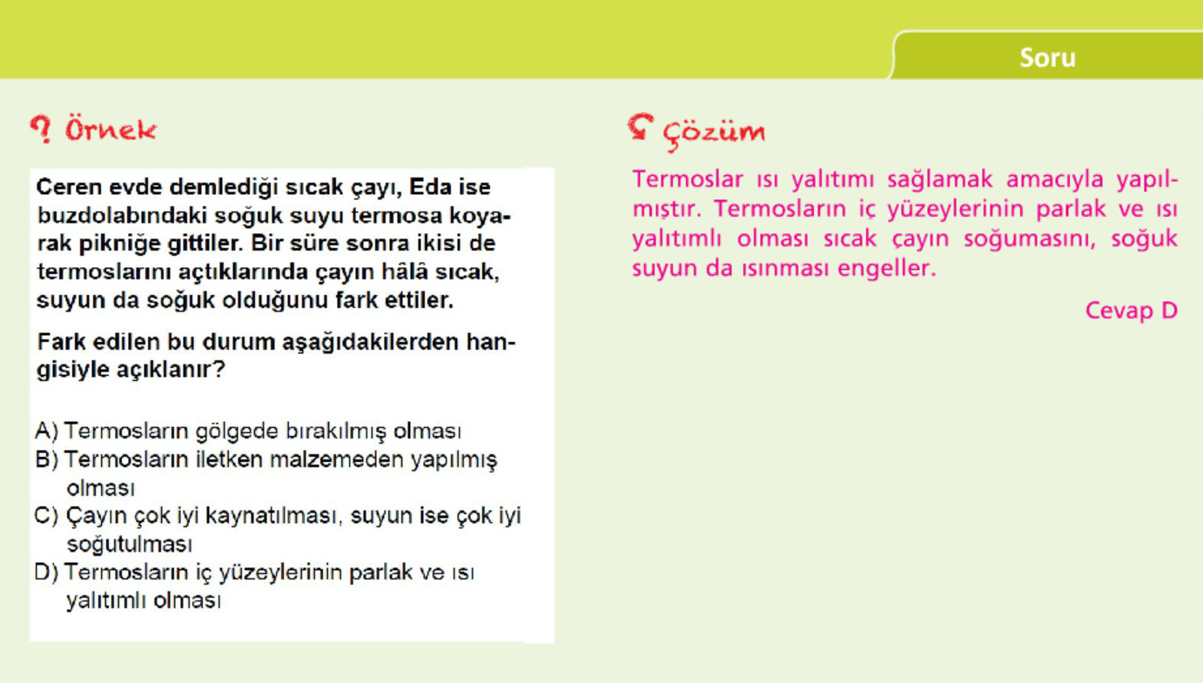

Slide 34
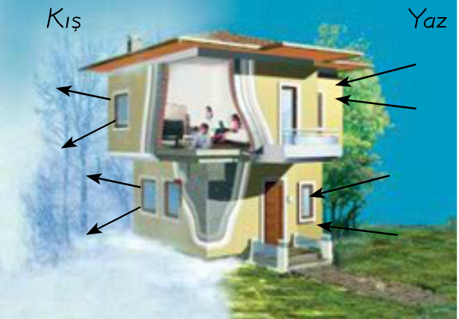
Isı Yalıtım Malzemeleri
Binaların kışın sıcak yazın ise serin kalmasını sağlayan malzemelere ısı yalıtım malzemeleri denir.

Slide 35
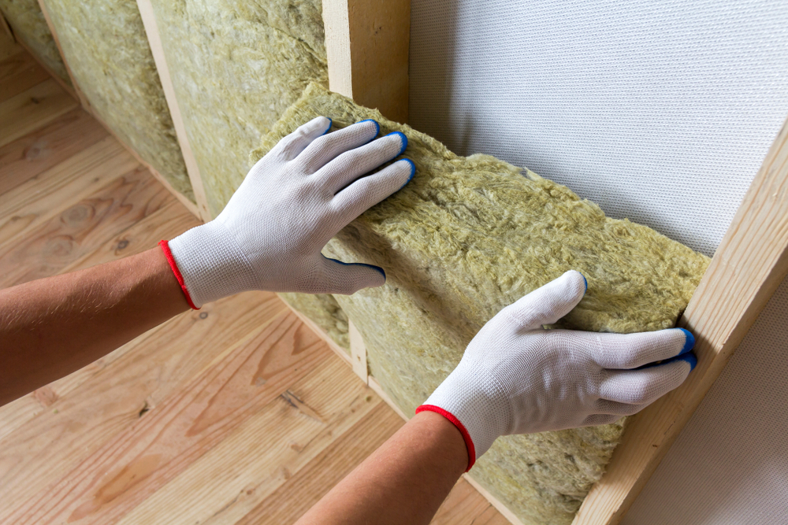
İyi bir yalıtım malzemesi nasıl olmalı?
Hafif olmalı
Ekonomik olmalı
Çevreye zarar vermemeli
Haşereler tarafından tahrip edilmemeli
Kolay yanabilir olmamalı

Slide 36
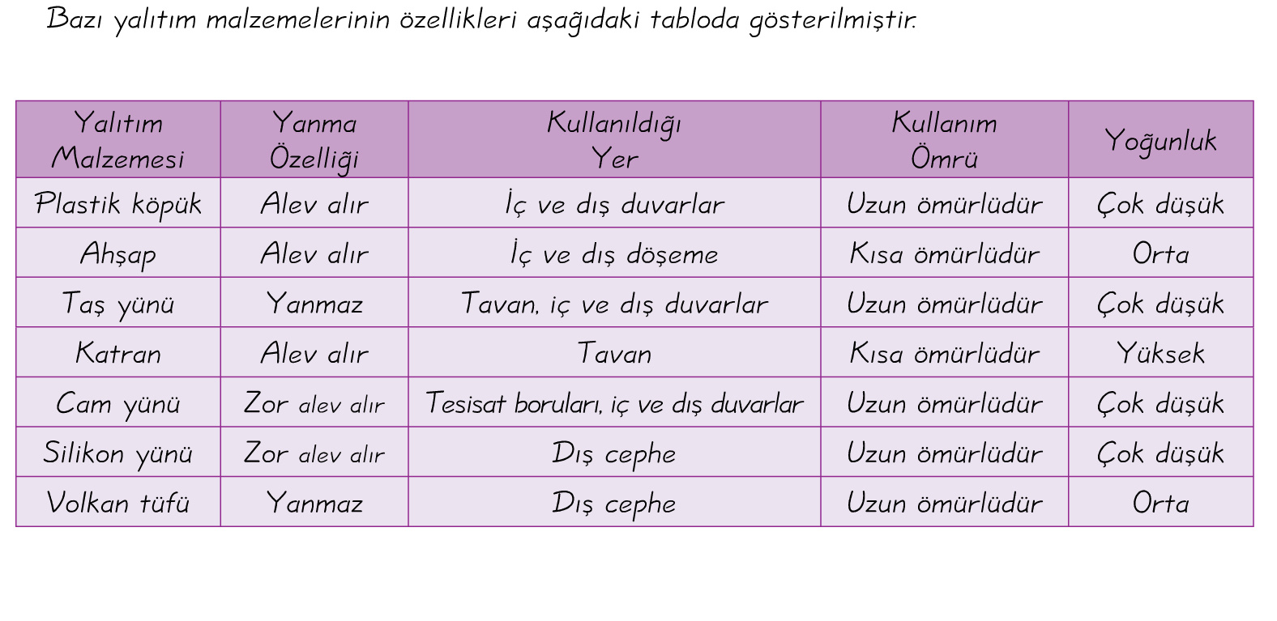
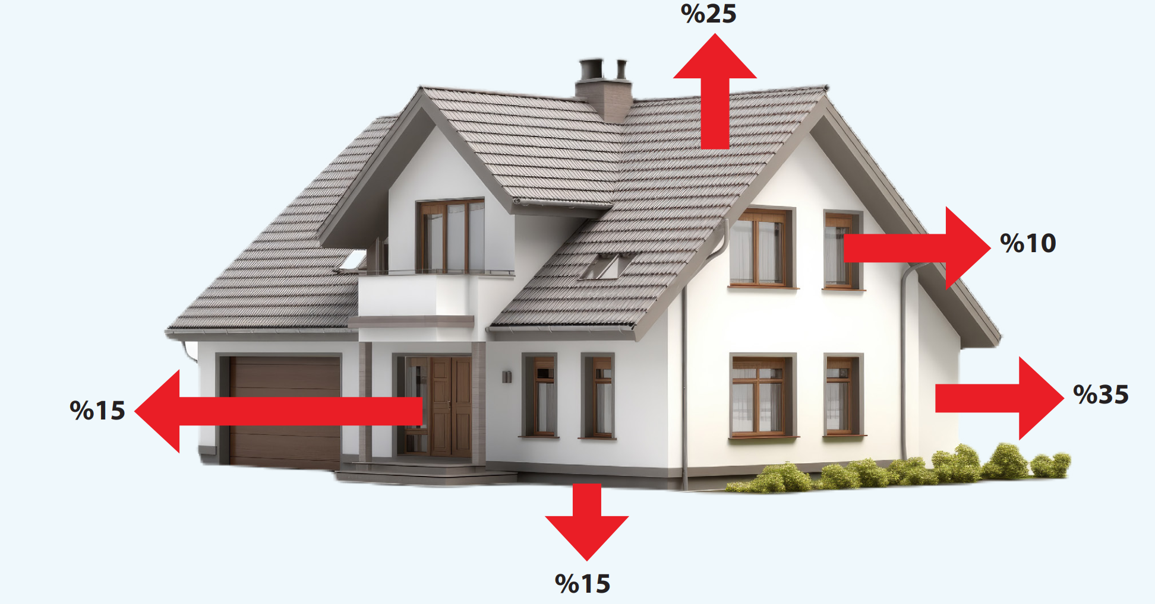
YALITIM MALZEMELERİNİN KULLANILDIĞI YERLER
EVLERDE ISI KAYBI ORANLARI

Slide 37
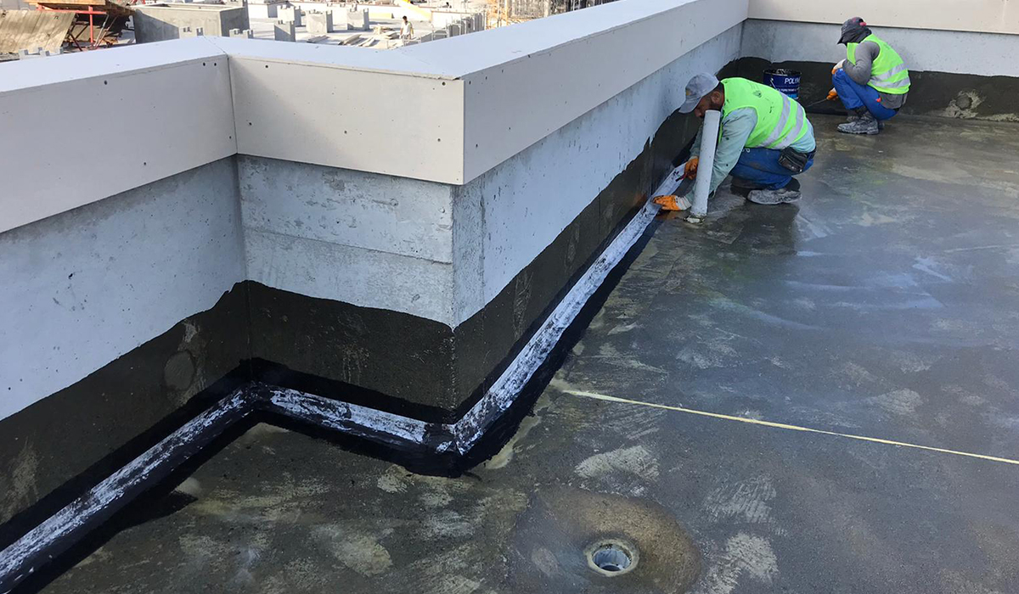

Slide 38
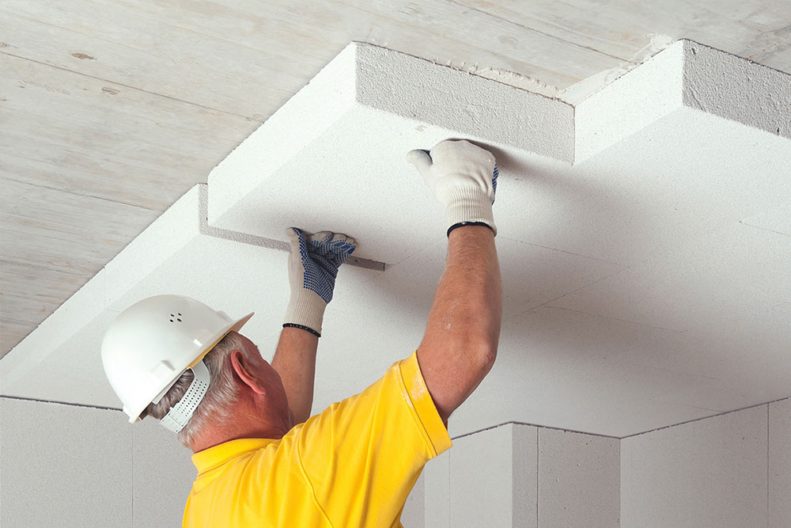

Slide 39
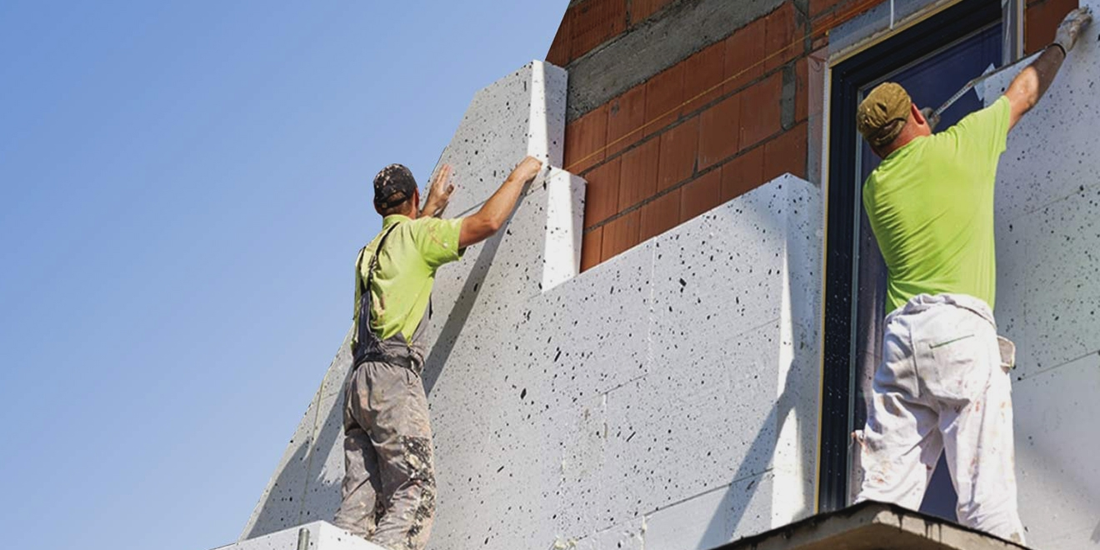

Slide 40
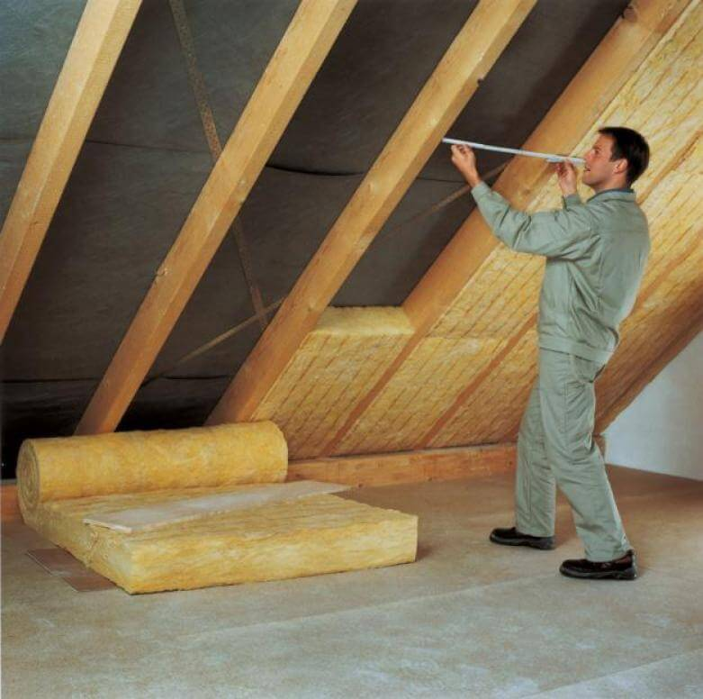

Slide 41
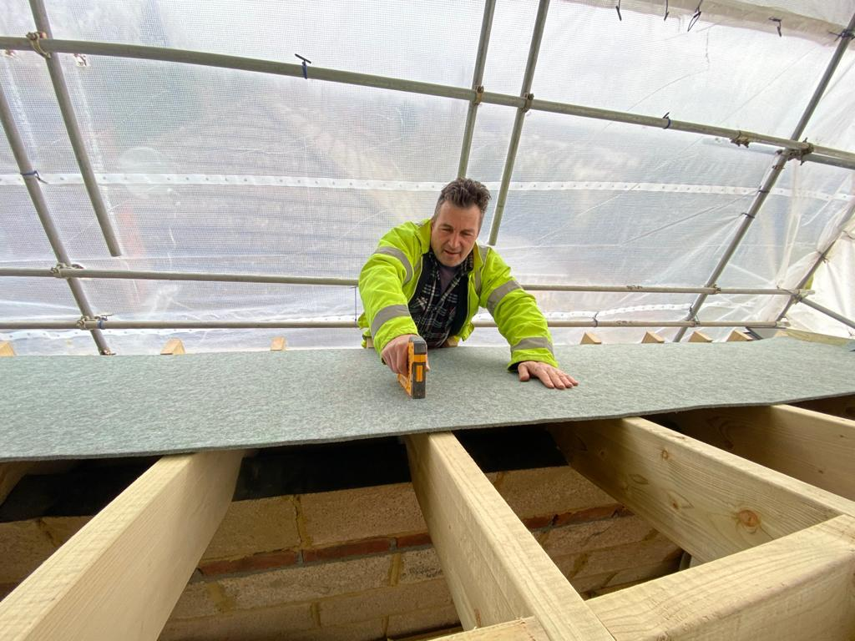

Slide 42
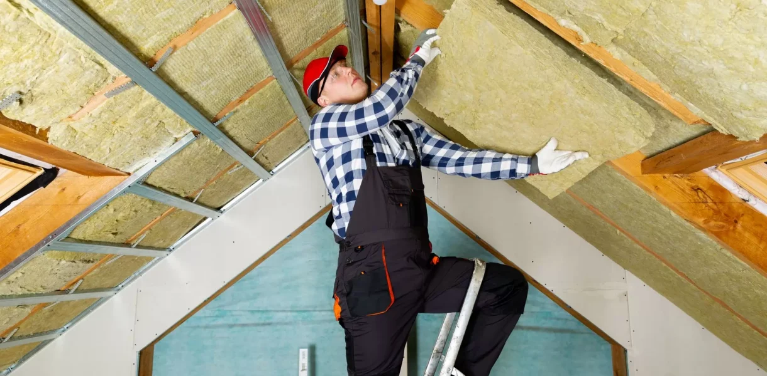

Slide 43
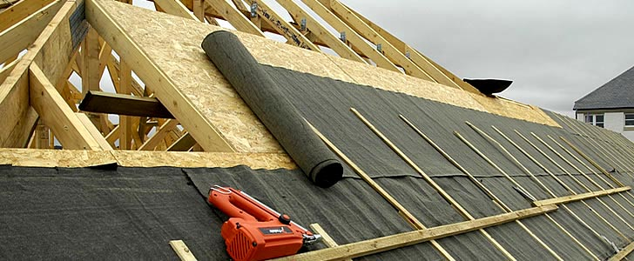

Slide 44
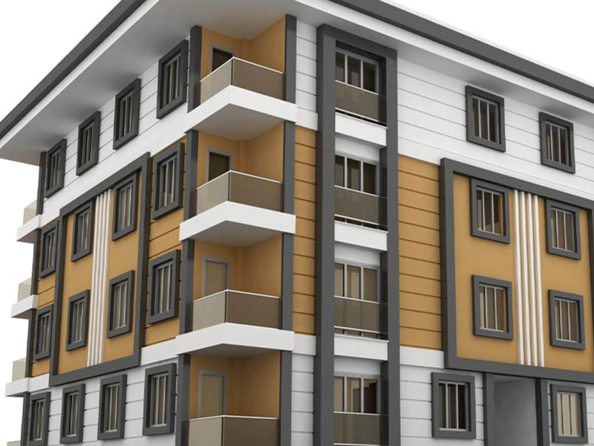

Slide 45
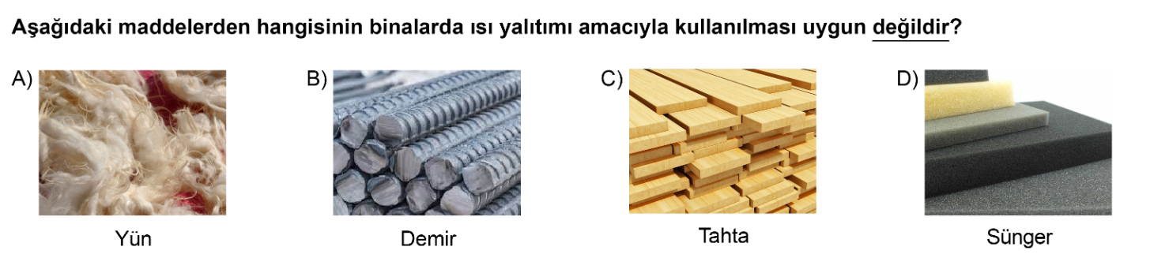

Slide 46
ISI YALITIMININ ÖNEMİ

Slide 47
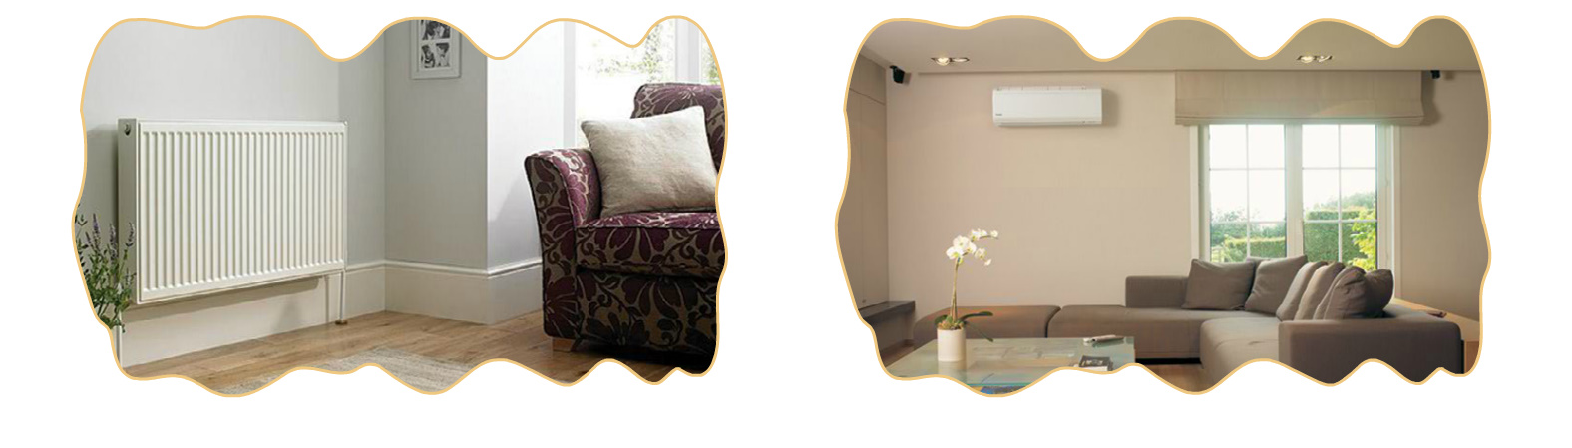
Isı Yalıtımının Önemi
Enerji tüketimini azaltarak aile ve ülke ekonomisine katkı sağlar.
Çevrenin korunmasına katkı sağlar. Fosil yakıtların yanması sonucu oluşan hava kirliliğini azaltır.

Slide 48
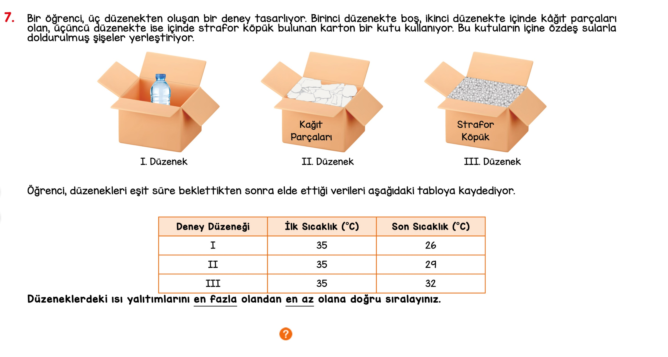

Slide 49
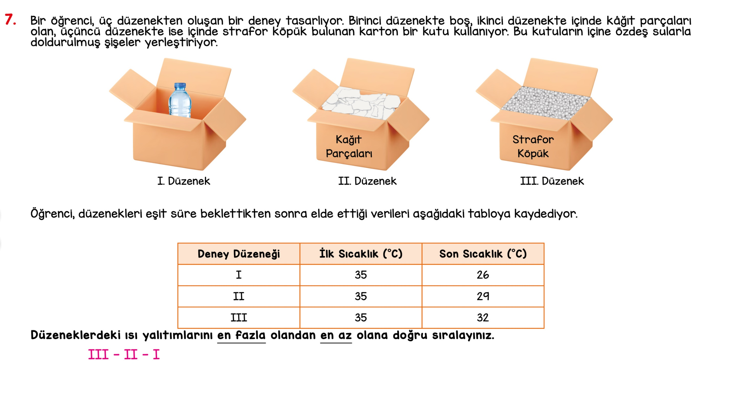

Slide 50
DEĞERLENDİRME SORULARI

Slide 51
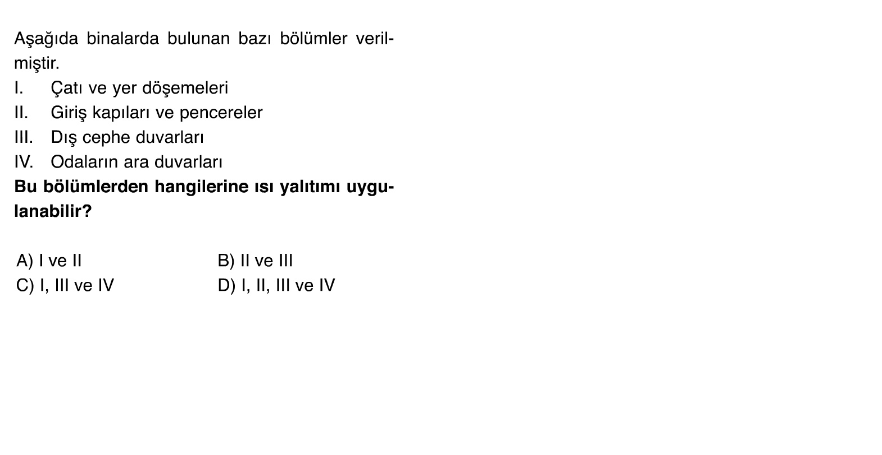

Slide 52
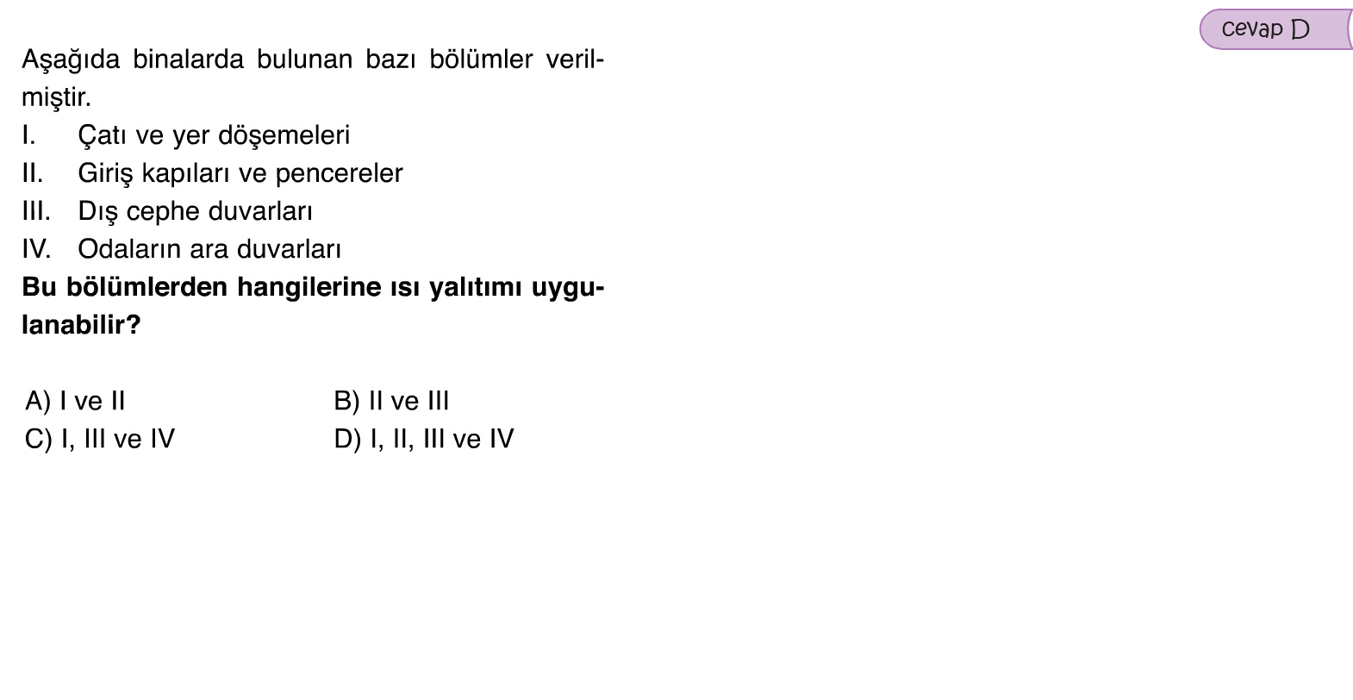

Slide 53
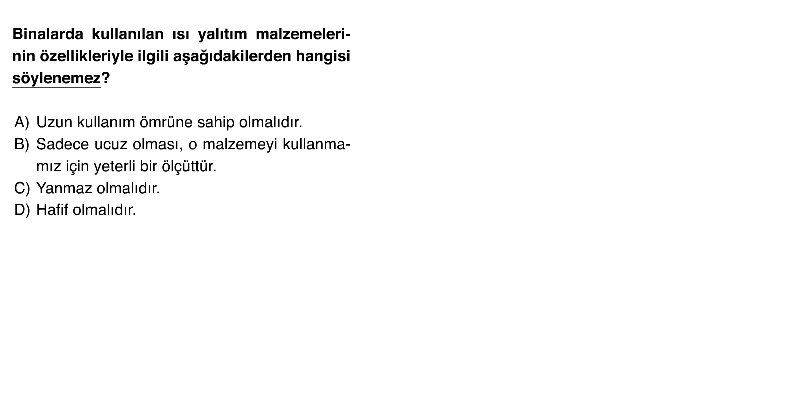

Slide 54


Slide 55


Slide 56


Slide 57


Slide 58


Slide 59


Slide 60


Slide 61


Slide 62


Slide 63


Slide 64


